Slide 1
Литературная гостиная
« Добрые сказки
Геннадия Цыферова»
МБДОУ «Колосок» 2023г

Slide 2
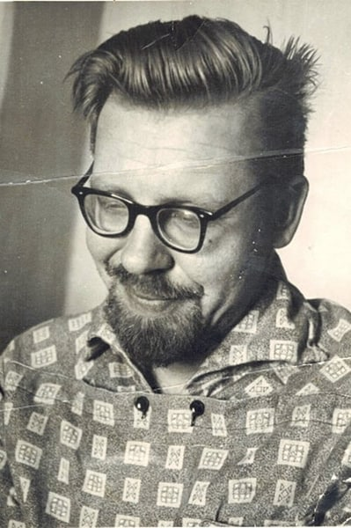
Геннадий Цыферов
(1930-1972)

Slide 4
«Я знаю, как надо гудеть! Ду-ду-ду-у! Это ты научил меня!» Г.М. Цыферов

Slide 5
«Даже самый маленький может быть большим другом» Г.М. Цыферов

Slide 6
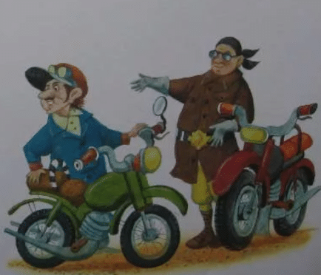
Конечно, есть сильные и красивые мотоциклы, быстроходные. Но зато этот — самый милый. Он любит траву и цветы. Г.М. Цыферов

Slide 7
Три дня думал лягушонок, а потом испёк такое… такое, что все ахнули. «Наш лягушонок не просто пекарь, он ещё сказочник». Г.М. Цыферов

Slide 8
Что у нас во дворе? Наш дом. Он большой. Белый-белый, а крыша у него розовая. На крыше – антенны телевизионные, как мачты на корабле. Г.М. Цыферов

Slide 9
Лягушонок нашёл в траве маленького кузнечика и сказал ему: — Ну вот что! Я — большой, а ты маленький. И всё равно я буду твоим папой. Г.М. Цыферов

Slide 10
«Главное чудо- это доброе сердце» Г.М. Цыферов

Slide 11
«Иногда не стоит торопиться. Если видишь красивое, если видишь хорошее – остановись» Г.М. Цыферов

Slide 12
Это был очень хороший слонёнок. Только вот беда: не знал он, чем ему заняться, кем быть. Г.М. Цыферов

Slide 13
Какое же это облачковое молочко? Это просто голубой дождик. Г.М. Цыферов

Slide 14
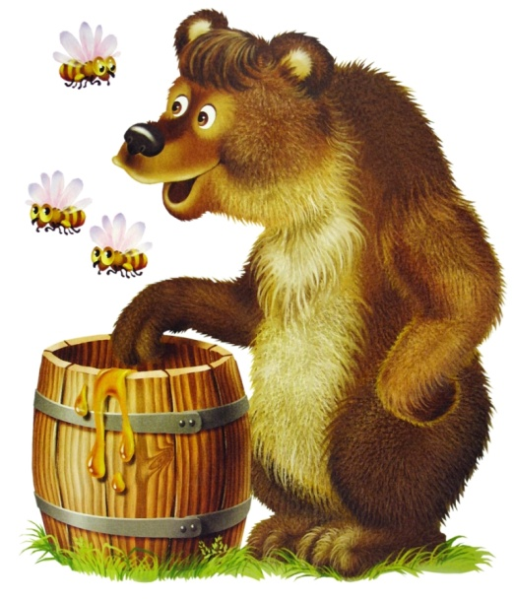
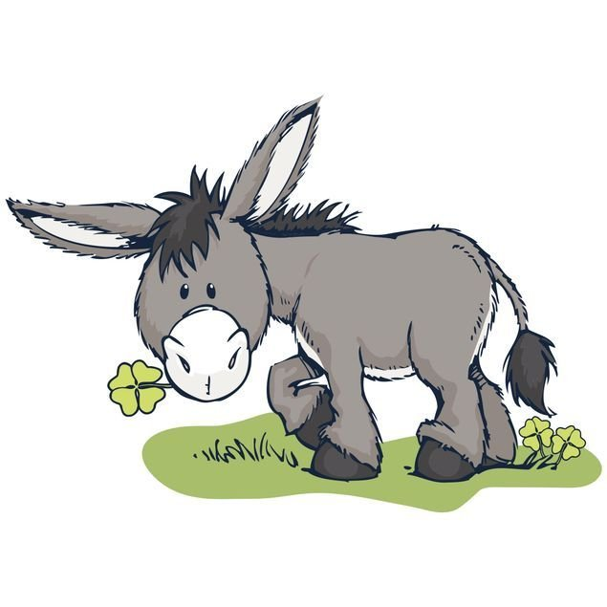
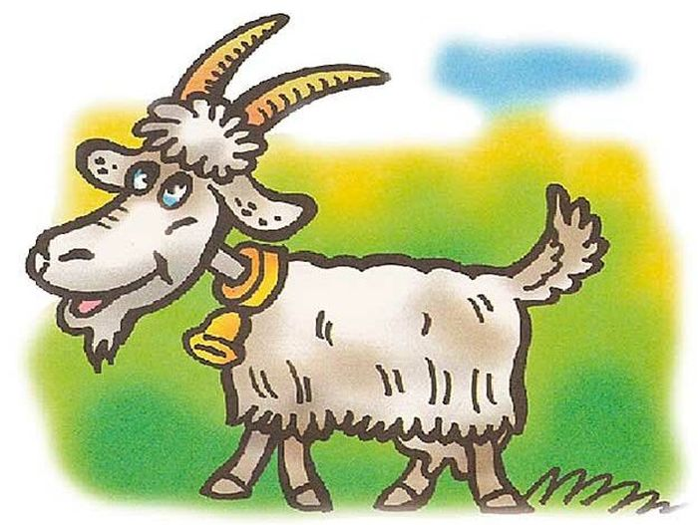
Просмотр мультфильма « Облачковое молочко »

Slide 15
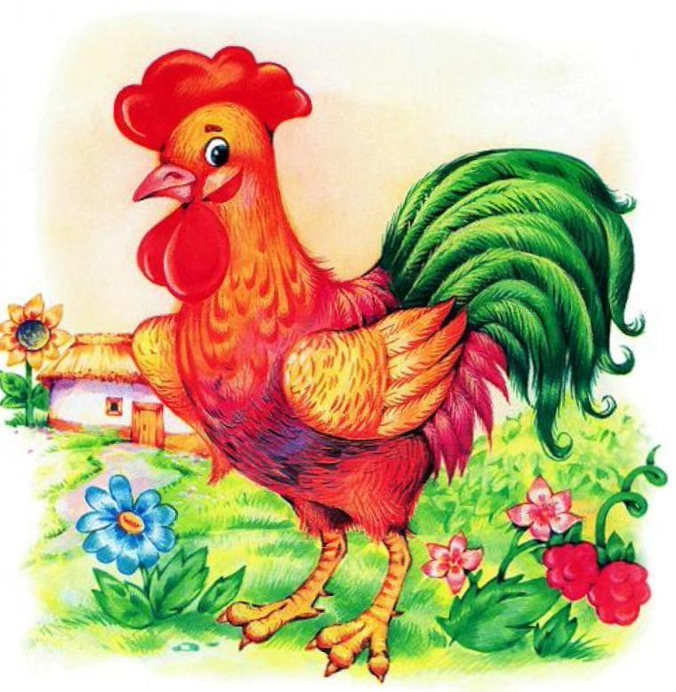
Инсценировка сказки «Петушок и солнышко»
«От доброго дела в мире светлей становится, будто солнышко встало».

Slide 16
«Это мы сами придумали ». Сами, наслушавшись невероятных и добрых историй Геннадия Цыферова.

Slide 17
Добрые сказки сделают этот мир добрее!
Читайте их утром, днем, обязательно вечером, - и вам всегда будут сниться яркие, теплые, солнечные сны...
Спасибо за внимание!

